Slide 1

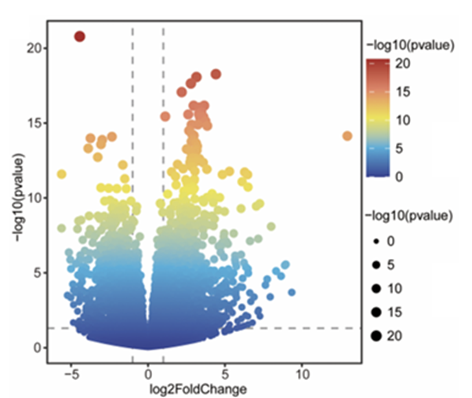

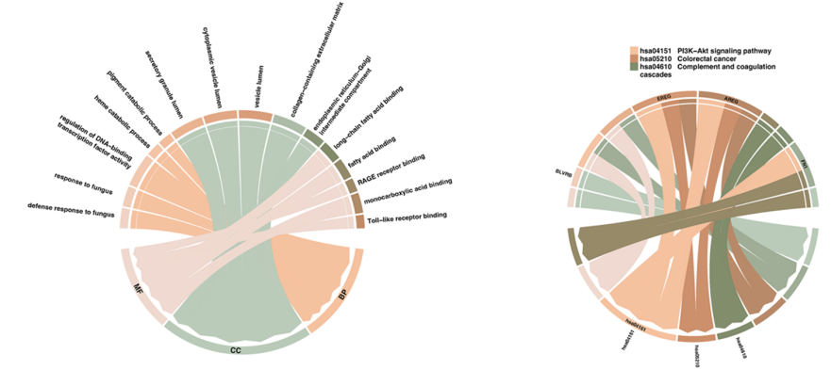
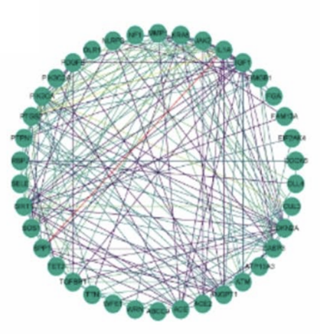


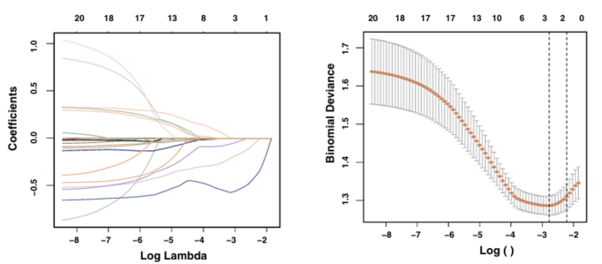



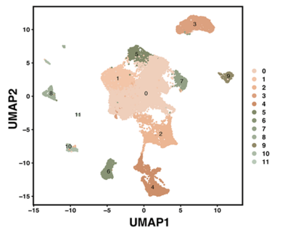




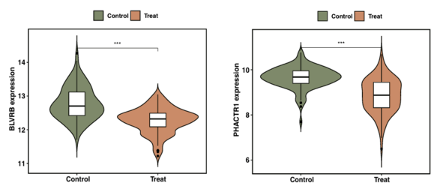


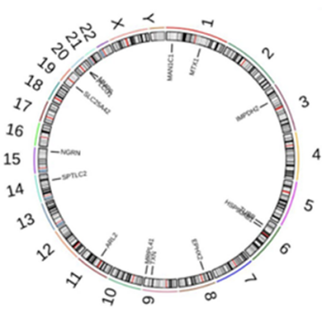


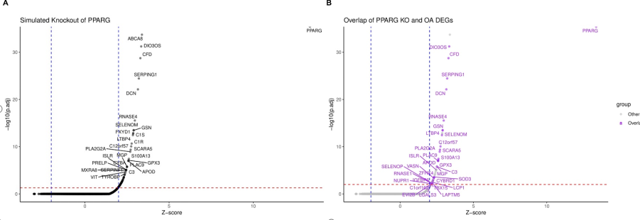
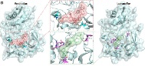
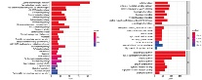
训练集
客户自测序数据
单基因ARLNC1
疾病组和对照组
单基因高低表达组
差异分析
差异分析
两个DEG交集
宫腔粘连单细胞转录组数据集 GSE215968
功能通路注释分析
筛选后得到的候选基因
PPI网络分析
质量控制
机器学习
列线图构建和评估
关键基因
PCA降维和UMAP聚类分群
GSEA富集分析
验证集 GSE224093+训练集
免疫浸润分析
表达量验证
细胞注释
细胞间通讯
GeneMANIA
拟时序分析
生物标志物
关键细胞
染色体和亚细胞定位
ReactomeGSA 富集分析
分子调控网络
scTenifoldKnk 虚拟敲除
GraphBAN药物预测
下游基因
分子对接
GO/KEGG注释

